Slide 1
Dashboard de Análise de Atendimentos de Saúde Pública do DF
Projeto Final – ADS-5
Análise de Dados com Python e SQL Server
Equipe 02
Carlos Patrício | Leandro Lopes | Guilherme Wesley | Renato Barros | Vinícius Lucena

Slide 2
Contexto do Projeto
Os dados públicos de saúde do DF possuem grande volume e baixa legibilidade quando analisados diretamente em arquivos CSV.
Objetivo: transformar dados brutos em indicadores visuais para apoiar análises e decisões.

Slide 3
Arquitetura da Solução
Portal de Dados Abertos → CSV → SQL Server → SQLAlchemy → Python/Pandas → Streamlit → Dashboard

Slide 4
Modelagem e Armazenamento
• Importação dos arquivos CSV
• Estruturação do banco SQL Server
• Criação de Views
• Organização para consultas rápidas

Slide 5
Diferencial Técnico: Sanitização de Dados
Problema: caracteres especiais corrompidos (encoding).
Solução: desenvolvimento de rotina de sanitização para normalização dos textos, garantindo integridade dos relatórios.

Slide 6
Integração Python + SQL Server
• SQLAlchemy para conexão
• Pandas para tratamento
• Consultas SQL otimizadas
• Atualização dos dados para visualização

Slide 7
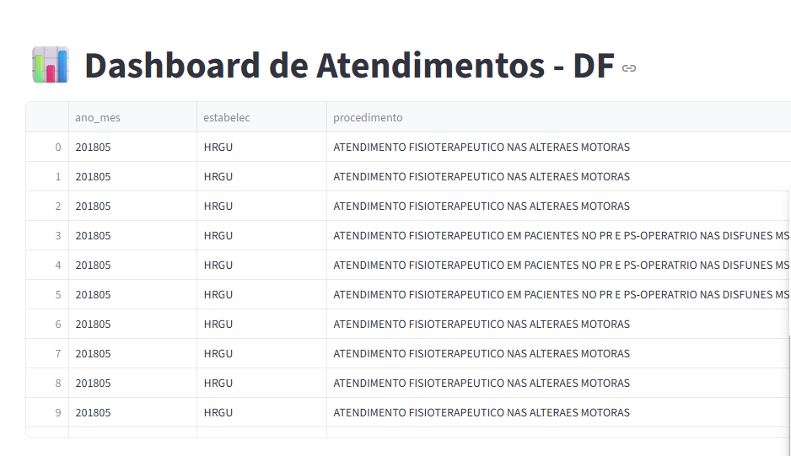
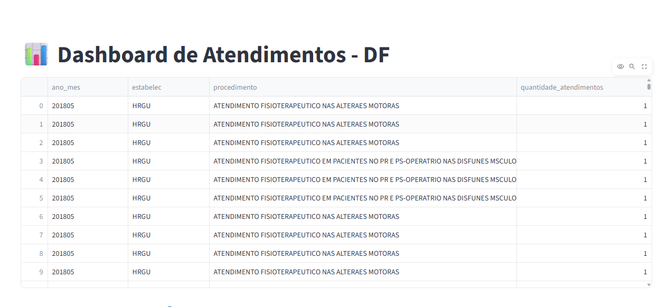
Demonstração do Dashboard
Prints do dashboard com tabela de atendimentos e gráfico de barras.

Slide 8
GitHub e Conclusão
Código-fonte organizado e versionado no GitHub.
Pipeline completo: Extração → Banco de Dados → Tratamento → Dashboard.
Impacto: apoio à análise de dados da saúde pública do DF.

